Slide 1
Европейска година на уменията
в България

Slide 2
20.6%
30.9%
50%
Данни на НСИ за 2022 г.
между 25 и 64 г. са участвали в образование и обучение
от тях са между 45-54 г.
от тях са с висше образование

Slide 3
Стратегия по заетостта 2021-2030
До 2030 г. 35,4% да са в образование и обучение
Проект на Национален план за действие
по политиката за уменията
Младежи
Възрастни
Бизнес
Системи
за умения
Реформи и мерки в образованието за:
Основни умения
Професионални умения
Укрепване на системите за обучение:
Квалификация и преквалификация
Гъвкави пътеки за обучение
Набор от всеобхватни умения за работещи
Подобряване използването на умения:
Нови работни места
Стимули и програми за подкрепа
Повишаване търсенето на умения
Укрепване на системата:
Сътрудничество между министерства, региони и външни партньори
Информационни системи и финансови инструменти

Slide 4
Предизвикателства в технологичния прогрес
Предприятия
Работни места
Умения
Внедряване на цифрови технологии
Провеждане на обучения за работа с новите технологии
Трансформиране на работните места
Автоматизиране на нискоквалифицираните длъжности
90% от работещите трябва да притежават дигитални умения
Изискване за по-високи умения за новите работни места

Slide 5
Индекс на цифровата икономика и общество
Данни за България за 2023 г.
79% използват интернет всеки ден
31% притежават базови дигитални умения
8% притежават надбазови дигитални умения
9% от предприятията предоставят ИКТ обучения

Slide 6
Европейска година на уменията в България
Национален координатор
Лендинг страница
Наталия Ефремова, МТСП
Информация за ЕГУ в България
Възможности за обучение и сертифициране
Платформа за събития – 15 регистрирани инициативи
Екип за координация
Брандиране на събитията
Ключови министерства и организации
в областта на развитие на уменията
Логото на ЕГУ
Регистриране в платформите на ЕК и МТСП
#EuropeanYearOfSkills

Slide 7
Европейски инвестиции в умения Общ бюджет: над 1 млрд. лв.
НПВУ
ПРЧР
Бюджет: 379,5 млн. лв.
Цел:
500 хил. лица с базови или средни дигитални умения
100 хил. лица със сертифицирани дигитални умения
Платформа за е-обучение
760 дигитални клуба за обучения с наставници
Бюджет: 623 млн. лв.
Цел:
Над 170 000 обучени лица за нови умения
Над 130 000 подготвени лица за дигиталния преход

Slide 8
Кампания „Време е за ъпдейт“
Активности:
„Онлайн кафене“ с младежи
„Умения за работа“ с безработни и NEETs
Заключителна конференция

Slide 9
Конференция „Дигитални умения за дигиталното десетилетие“
Организатор: МТСП Участници: ЕК, институции, университети, работодателски организации, синдикати, IT сектор, младежки организации Кога: 7 декември 2023 г. Къде: 2020 Event Space

Slide 10
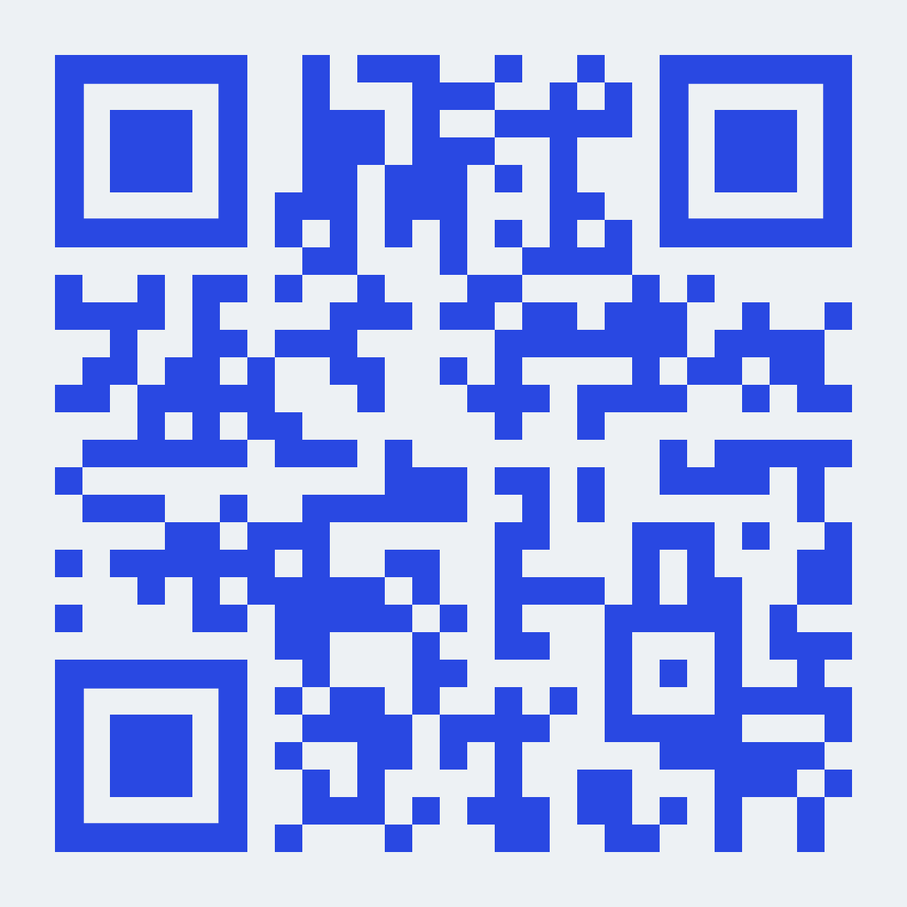
Благодаря за вниманието!
secretariat_skills@mlsp.government.bg
+359 2 8119 443
https://skills.mlsp.government.bg/

